Slide 1
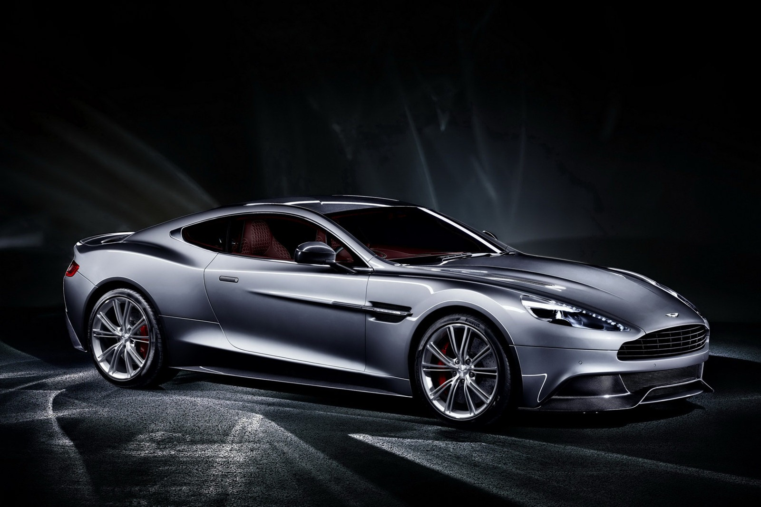
Aston Martin
Виконала учениця 10-Б класу
Жолуб Вікторія

Slide 2
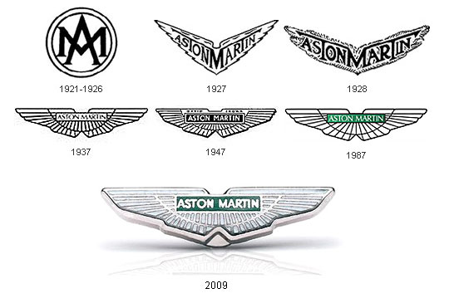
Aston Martin (Астон Мартін), повна назва Aston Martin Lagonda Limited — британська автобудівна компанія, що спеціалізується на випуску спортивних автомобілів — як гоночних, так і автомобілів ліцензованих для звичайних доріг.
Штаб-квартира розташована у м. Гейдон, графство Ворікшир (Британія).

Slide 3
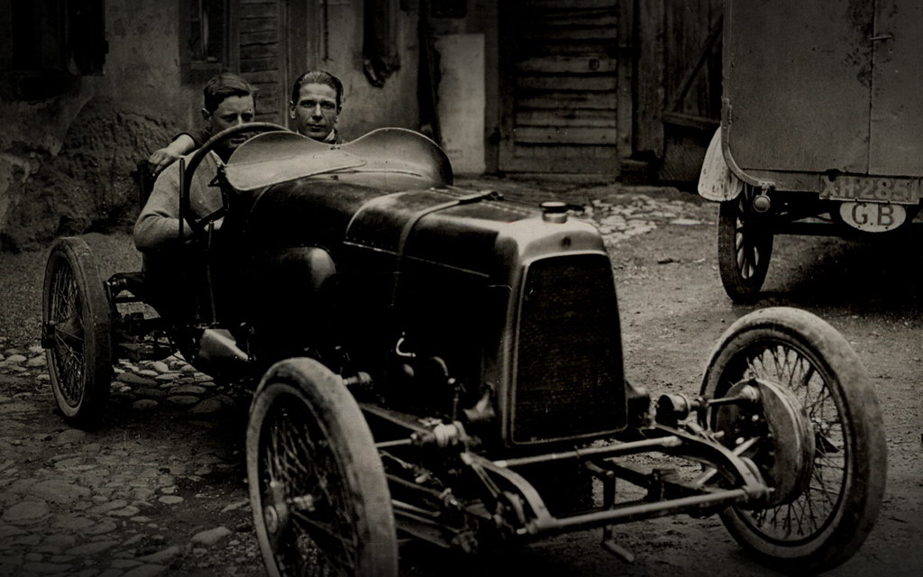
Історія
Історія Aston Martin починається з Лайонела Мартіна і його неймовірної пристрасті до набираючому в 1913 р. популярності спорту - автогонкам.
Він втілює в бізнес свою любов до гоночних автомобілів і бере в компаньйони Роберта Бемфорда для продажу перших автомобілів Singer . Разом вони пристосовують автомобілі до серйозних в той час задач - підняття на круті ділянки гори. Потім пара Мартін-Бемфорд починають власне виробництво автомобілів, для якого знадобилась назва. Лайонел регулярно брав участь в гонках на пагорбі Астон, назва якого і стало своєрідним родоначальником імені автомобілів Мартіна і Бемфорда.

Slide 4
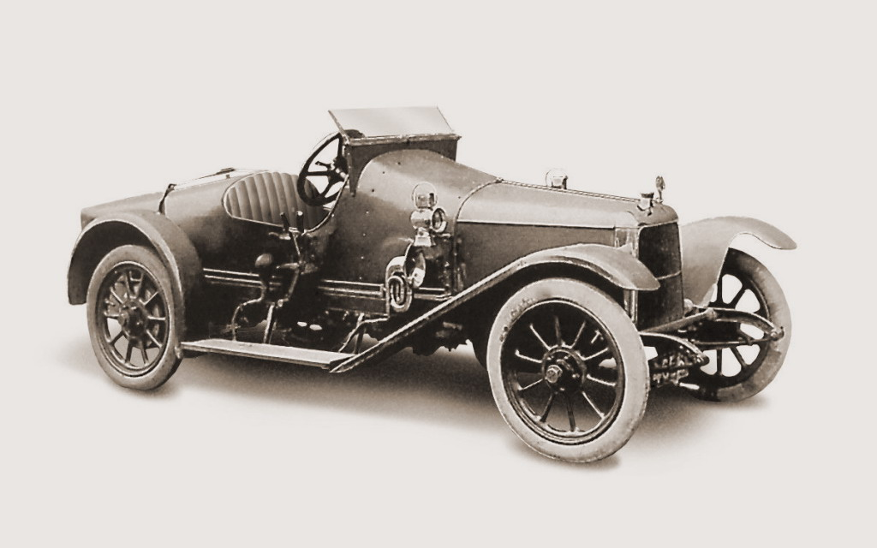
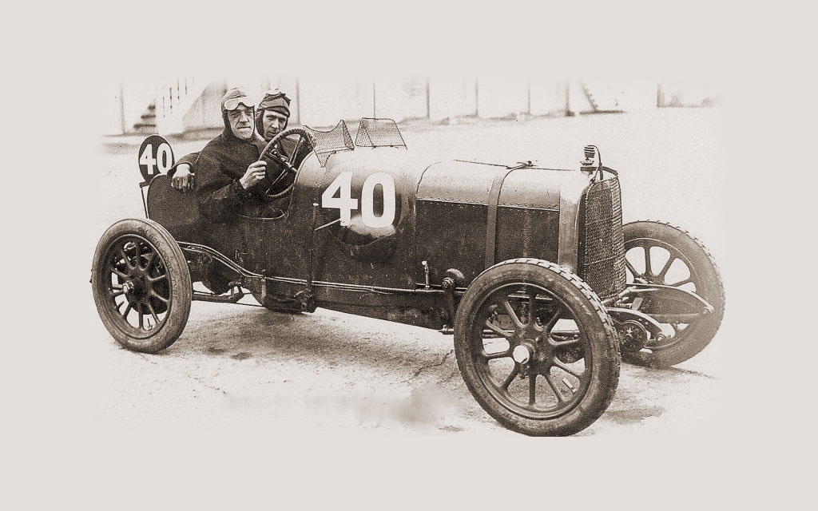
У 1914 р. виробництво Мартіна і Бемфорда викупило своє перше приміщення в Лондоні, а в березні 1915 зареєструвало перший гоночний автомобіль Aston Martin. Він став відомий під назвою "Coal Scuttle".
24 травня 1922 один з гоночних автомобілів, "Bunny", встановив 10 світових рекордів на Бруклінської трасі з середньою швидкістю 122 км / год.
1930-ті … 1940-ві

Slide 5
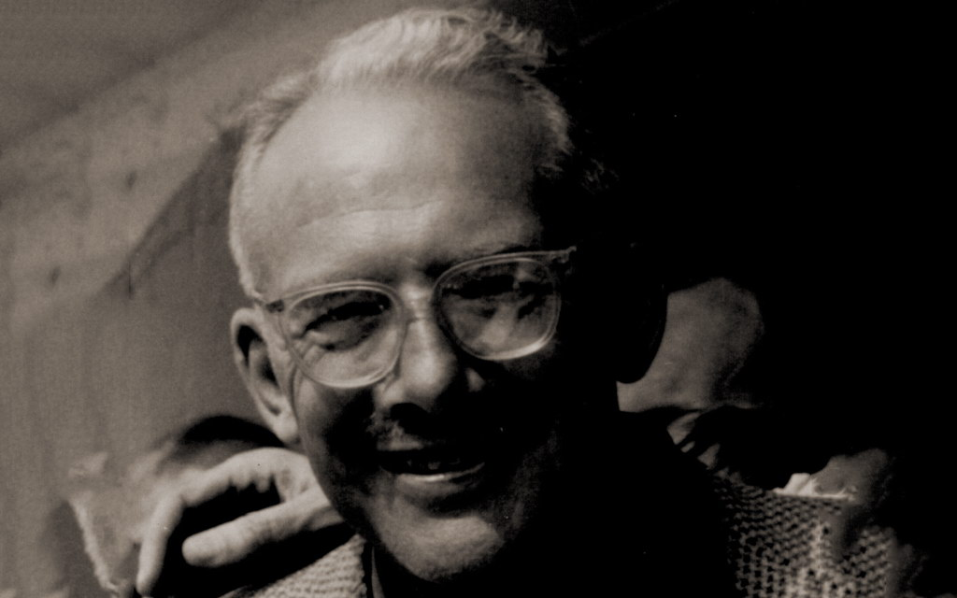
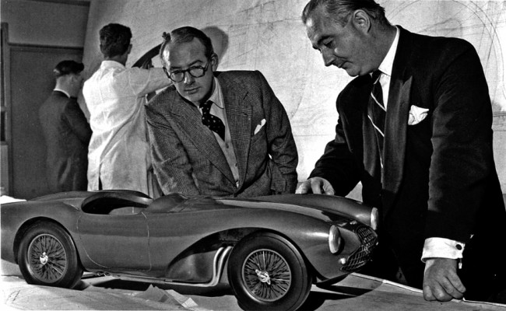
Роки правління
Девіда Брауна
Історія

Slide 6
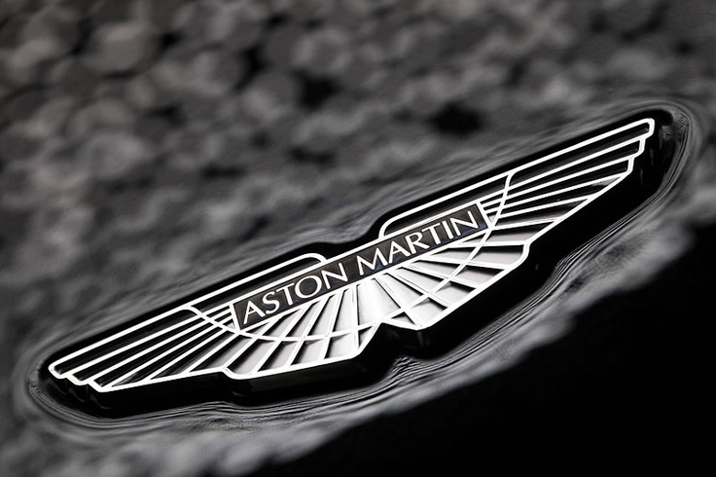
1970-ті…1990-ті роки
Моделі Aston Martin з 2000-го року
Сучасні моделі

Slide 7
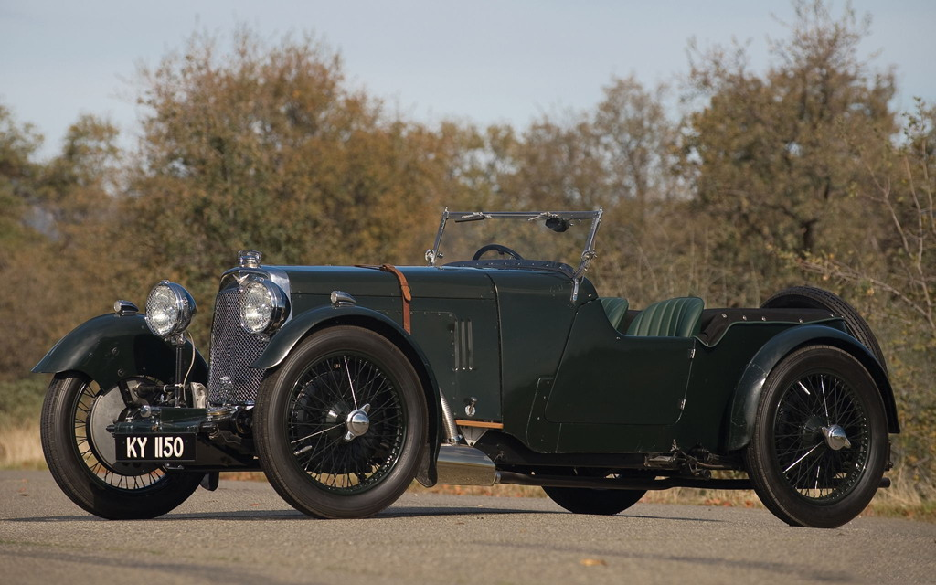
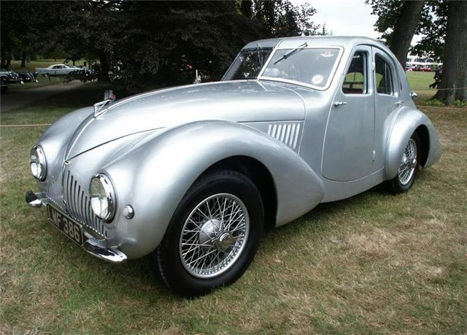
У 1929 р. модель Aston Martin International створила собі ім'я.
У 1939 році головний інженер компанії Клод Хілл створив автомобіль Atom, з якого почалася історія автомобілів серії «DB» (абревіатура містила в собі ініціали Девіда Брауна).
Назад

Slide 8
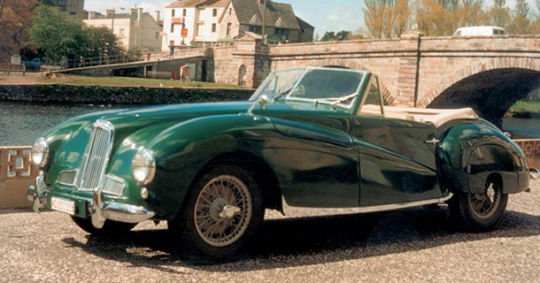
Букви DB в назві моделей Aston Martin - ініціали Девіда Брауна. Його фірма робила трактори, і в 1947 Девід Браун придбав компанію за 20.000 фунтів після розміщення реклами про продаж в газеті «The Times». Він почав нову історію Aston Martin. Браун говорив, що це його хобі.
У власність David Brown так само потрапила Lagonda, таким чином їх мотор дістався «Астон Мартіну». Всього було випущено 15 автомобілів Aston Martin Lagonda DB1.
Опис моделей Astom Martin
DB2, DB-3S, DB4, DB5.

Slide 9
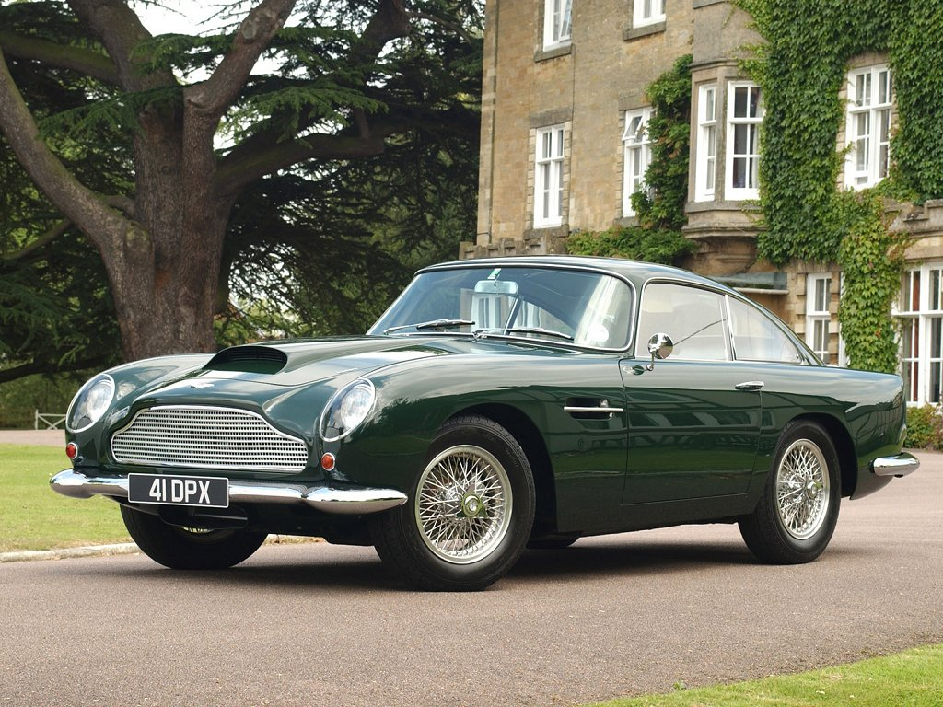
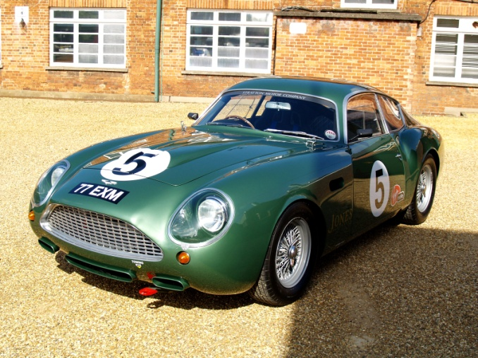
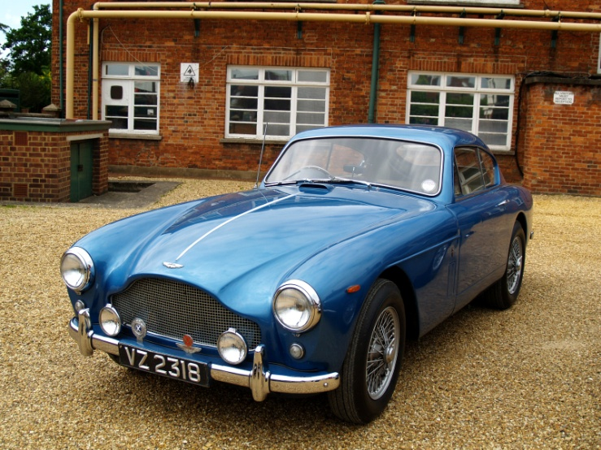
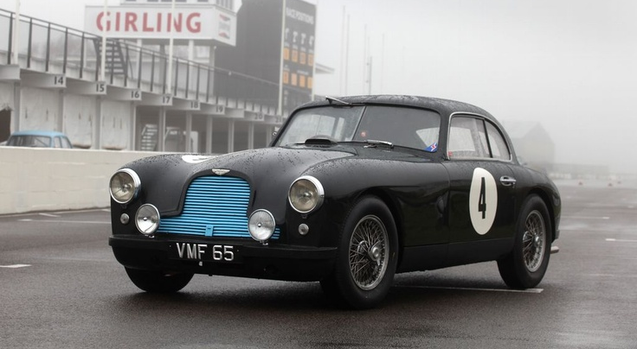
У 1950 році відбувся дебют DB-2 з двигуном 2,6 літра потужністю 105 к.с., що вдало брав участь в багатьох змаганнях для автомобілів 3-літрового класу.
Особливо примітна гоночна модифікація DB-3S з мотором потужністю понад 200 к.с., що випускається з 1953 по 1956 роки.
У 1959 році Aston Martin представила DB4.
Одним з варіантів DB4 став спортивно-гоночний Aston Martin DB-4GT з обтічним кузовом Zagato, який вийшов в світ в 1960 році. Всього було випущено 19 автомобілів цієї версії; всі вони збереглися до нашого часу.
На початок

Slide 10
У 1972 році компанія насилу збирала невеликі серії спортивних автомобілів, що отримали позначення Vantage для купе і Volante для кабріолетів.
З 1976 року невеликими серіями випускався один з найекстравагантніших у світі автомобілів Aston Martin Lagonda вищого класу
У 1988 році до основної гамми моделей Vantage і Volante, що випускаються, додалося нове купе Virage.
У 1993 році публіці був представлений новий спортивний DB7. Вдалим проектом Aston Martin стала нова модель DB7 1998 р. DB7 випускають в двох варіантах, що стали вже стандартом для астонів, — Coupe і Volante.
У 1999 році на Женевському автосалоні вперше було показано Vantage Aston Martin DB7.
Назад

Slide 11
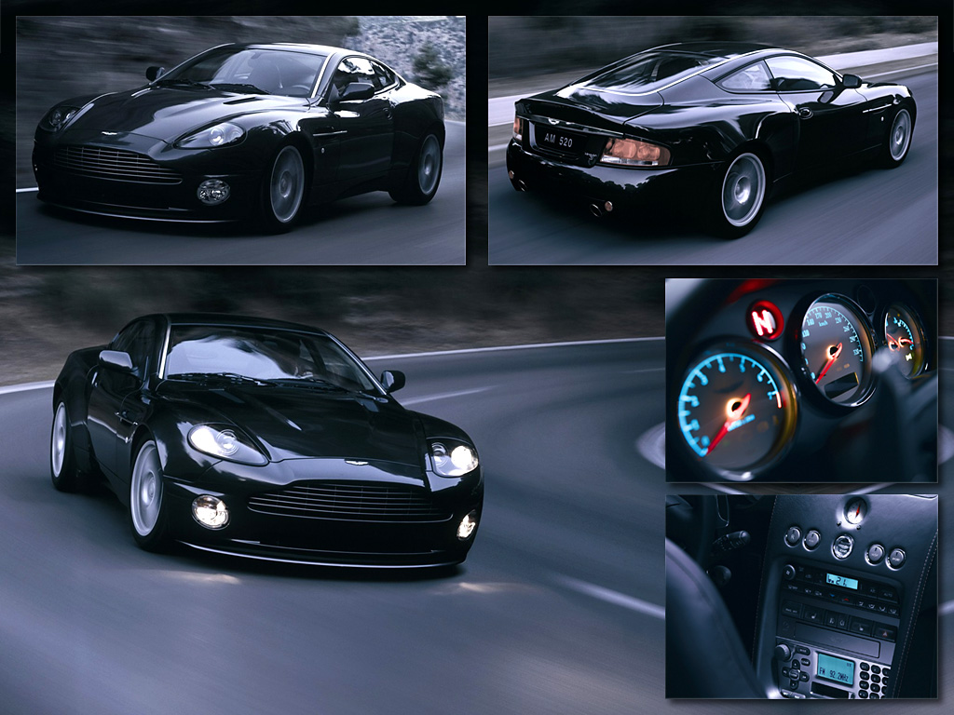
У 2000 р. власник Aston Martin — американський автогігант Ford офіційно представив модель Aston Martin V12 Vanquish.
Назад

Slide 12
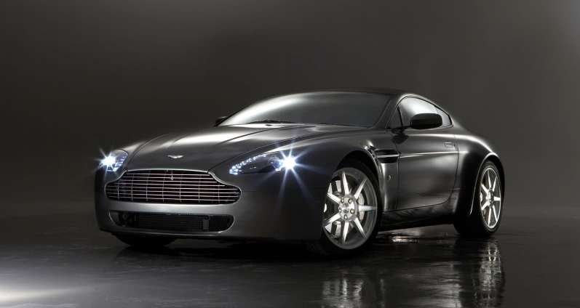
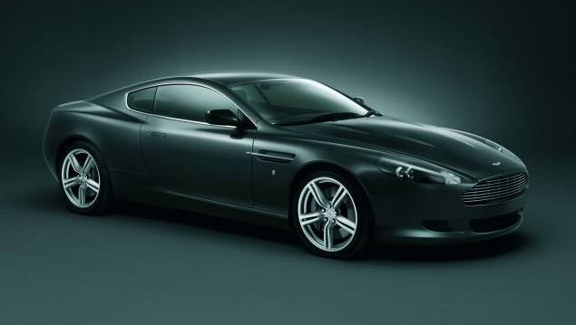
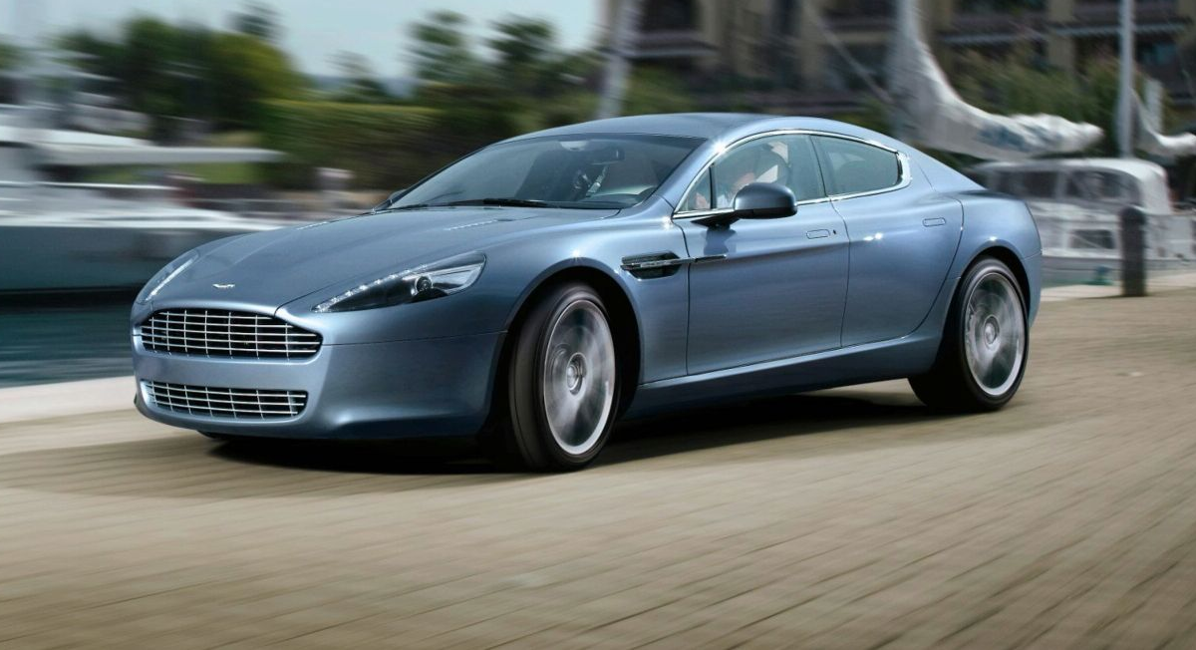
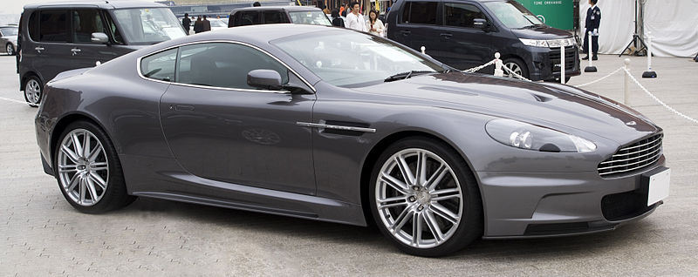
Aston Martin V8/V12 Vantage —спорткар, 2005 р.
Aston Martin DB9 - Gran Turismo, створений компанією Aston Martin в 2004 році.
Aston Martin Rapide — спортивний седан люкс-класу, 2009 року.
Aston Martin DBS V12 — автомобіль класу гран-турізмо, 2007 р.

Slide 13
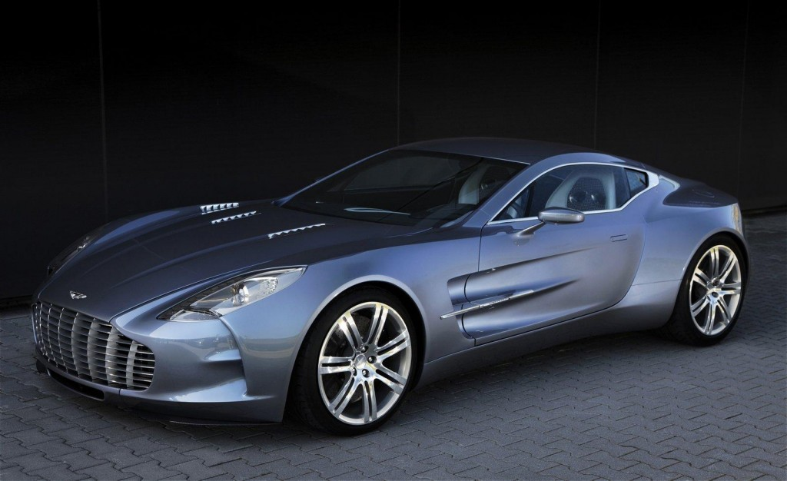
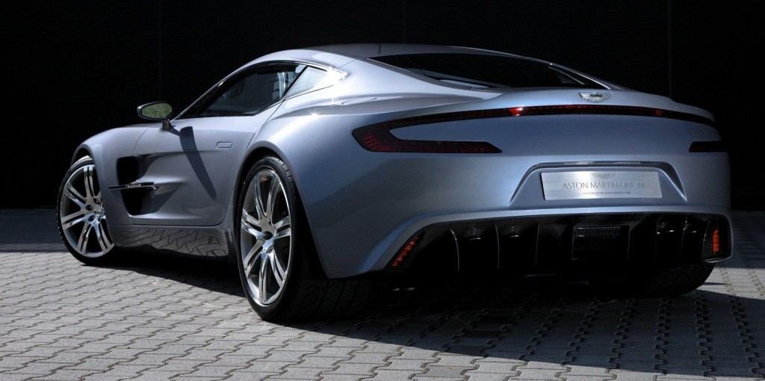
Aston Martin One-77
Це суперкари, що виробляються компанією Aston Martin з 2009 року, всього виготовлено 77 авто.
Вартість моделі становить близько 1 млн. доларів. Як кажуть творці, вона має відточену керованість і потужний двигун.
Двигун 7,3 л V 12, потужність 750 к.с.

Slide 14
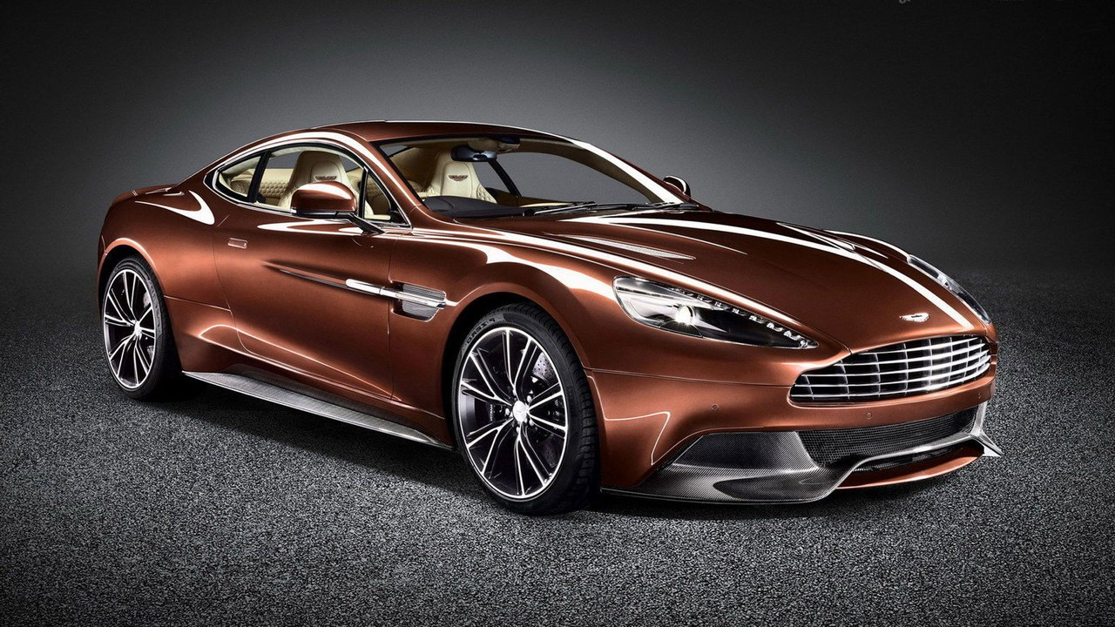
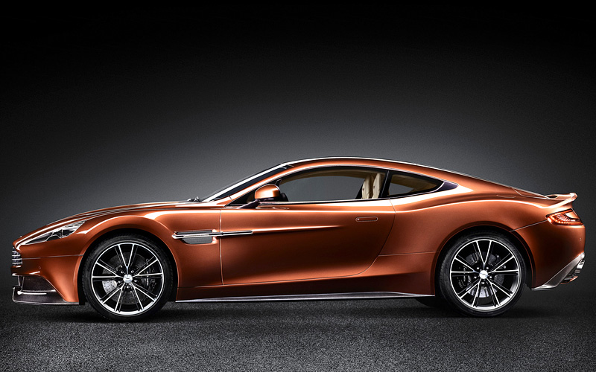
Aston Martin Vanquish
Максимальна швидкість 295 км / год
Розгін до 100 км / год 4.1 сек
Потужність двигуна 573 к.с.
Питома потужність 311 к.с. / т
Об'єм двигуна 5935 см ³
Вага автомобіля 1843 кг

Slide 15
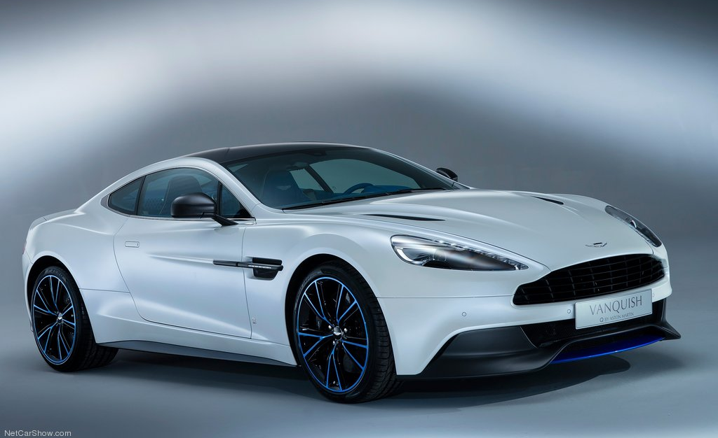
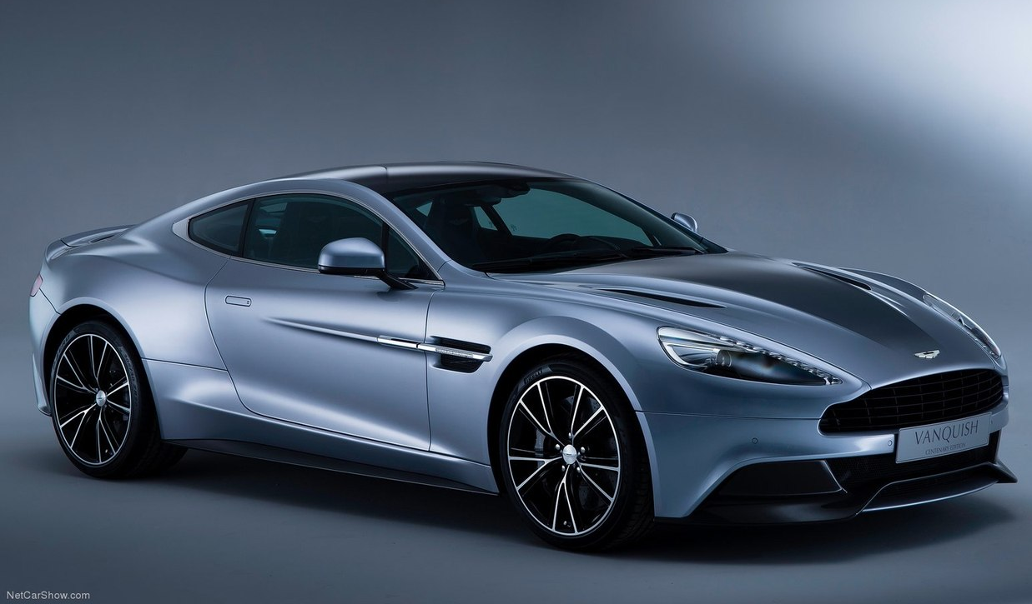
Aston Martin Vanquish Q
Aston Martin Vanquish Centenary Edition
Початок

Slide 16
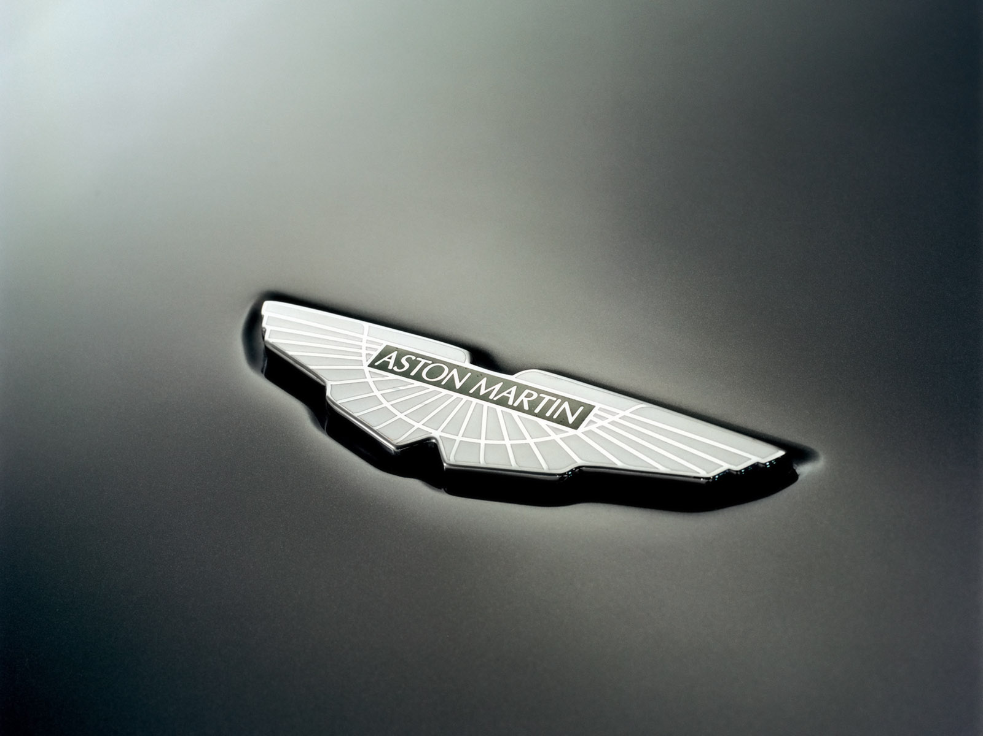
Кінець.

